Slide 1







NHIỆT LIỆT CHÀO MỪNG QUÝ THẦY CÔ
VỀ DỰ GIỜ LỚP 4C
MÔN : TOÁN
Giáo viên: Lê Thị Mùi Hạnh

Slide 2



Notes:
Thiết kế: Hương Thảo – Zalo 0972.115.126. Các nick khác đều là giả mạo, ăn cắp chất xám.
Facebook: https://www.facebook.com/huongthaoGADT

Slide 3


























ĐI TÌM CHÌA KHÓA KHO BÁU

Slide 4






Notes:
Nhấn vào hòm kho báu để đến câu hỏi.
Nhấn vàomũi tên để đến bài mới
.

Slide 5



Câu 1: 3 thế kỷ = ....... năm
1
3
2
4
5
300 năm
Hết giờ
Notes:
Nhấn vào mũi tên góc phải quay lại trò chơi Treasure Hunt

Slide 6
Câu 2: 2 phút 30 giây = ....... giây
1
3
2
4
5
150 giây
Hết giờ
Notes:
Nhấn vào mũi tên góc phải quay lại trò chơi Treasure Hunt

Slide 7
Câu 3: 500 năm = ....... thế kỉ
1
3
2
4
5
5 thế kỉ
Hết giờ
Notes:
Nhấn vào mũi tên góc phải quay lại trò chơi Treasure Hunt

Slide 8

Notes:
Nhấn vào mũi tên góc phải quay lại trò chơi Treasure Hunt

Slide 9



Ngày thứ nhất trang trại thu được 180 510 l sữa. Ngày thứ hai, trang trại thu được 210 365 l sữa.
Cả hai ngày trang trại thu được bao nhiêu lít sữa nhỉ?
Notes:
Thiết kế: Hương Thảo – Zalo 0972.115.126. Các nick khác đều là giả mạo, ăn cắp chất xám

Slide 10
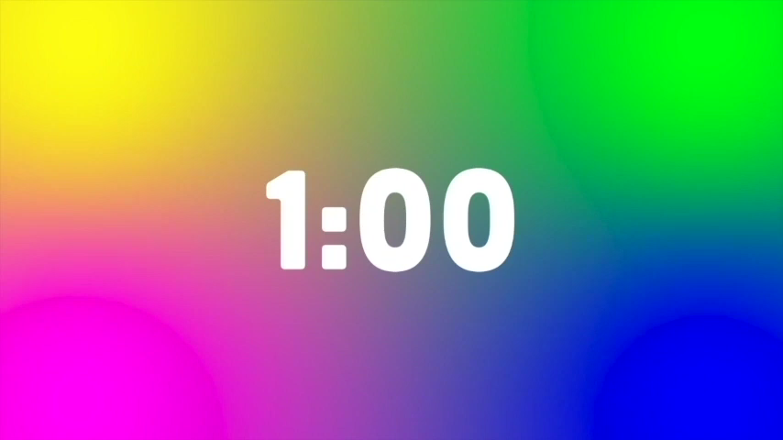
b)
327 456 + 190 835 = ?

Slide 11
Muốn thực hiện phép cộng các số có nhiều chữ số ta thực hiện qua 2 bước.
Bước 1: Đặt tính
Bước 2: Tính

Slide 12


Kết quả của phép tính ghi trên mỗi chiếc xô là số
mi-li-lít sữa bò được chứa trong chiếc xô đó.
1
NHIỀU NHẤT
ÍT NHẤT
11 000
3 000
9 360
5 450
10 072
3 580
+
+
+
1
6
5
14
8
0
3
2
1
4
0
0
0
1
A
B
C
Xô nào chứa nhiều sữa bò nhất? Xô nào chứa ít sữa bò nhất?
Notes:
Thiết kế: Hương Thảo – Zalo 0972.115.126. Các nick khác đều là giả mạo, ăn cắp chất xám

Slide 13
2
Đặt tính rồi tính.
3 246 + 4 721 47 282 + 2 514
139 820 + 240 134 482 824 + 420 546

Slide 14
2
Đặt tính rồi tính.
3 246 + 4 721
139 820 + 240 134

Slide 15
2
Đặt tính rồi tính.
47 282 + 2 514
482 824 + 420 546

Slide 16
3
Trong 1 phút, vệ tinh màu xanh bay được quãng đường dài
474 000 m, vệ tinh màu đỏ bay được quãng đường dài hơn vệ tinh
màu xanh là 201 km. Hỏi trong 1 phút, vệ tinh màu đỏ bay được
quãng đường dài bao nhiêu mét?

Slide 17

Notes:
Thiết kế: Hương Thảo – Zalo 0972.115.126. Các nick khác đều là giả mạo, ăn cắp chất xám.
Facebook: https://www.facebook.com/huongthaoGADT

